Slide 1
Webinar CPZ
2 nov 2021
Gebruik Consultkaarten
Ester Rake, Kennisinstituut

Slide 2
https://youtu.be/W6cQfjirL6Y
Notes:
Verschil met een keuzehulp toelichten!
Wat is een CK?
Een gesprekskaart op 1 A4
Betrouwbare informatie
Inhoud gebaseerd op richtlijnen beroepsverenigingen in samenwerking met de patiëntenorganisatie
Vrij van belangen
Geschreven op B1 taalniveau
FAQ’s op de kaart vastgesteld i.s.m. patiënten
Simpele tool voor drukke setting
Wat is het NIET?
veredelde informatiefolder
Andere CK’s rondom perinatale zorg: Consultkaart Draagster van de GBS-bacterie en geen risicofactoren (pdf, 94kB)

Slide 3
Effectiviteit
Stacey, 2017
Veroff, 2013
Knops, 2013
twijfel
spijt
kosten
operaties
tevredenheid
therapie trouw
betrokken
geïnformeerd
Notes:
Zie ook infographic

Slide 4
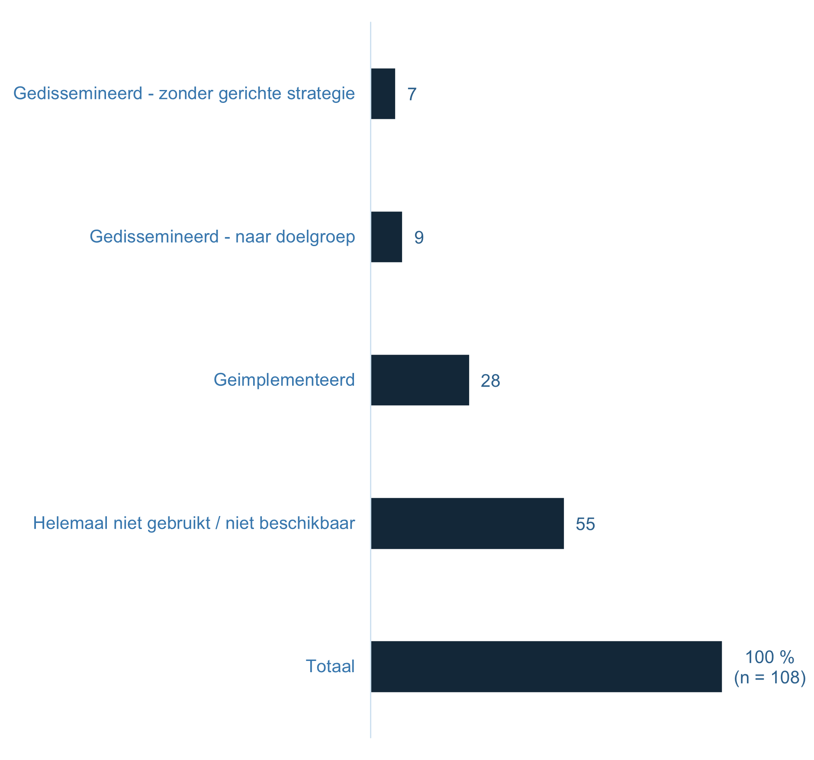
Gebruik in klinische praktijk?
Waarvan n = 5 niet effectief
Dawn Stacey; Med Dec Making, 2020
Notes:
Patient decision aids (PDA)
Effect PDA geevalueerd in RCT
N = 5 reported: geen effect van PDA, dus geen implementatie.

Slide 5
Van tevoren aan patiënt sturen
Korte instructie zorgverleners op afdeling
Inpassen in je eigen workflow en workflow op de afdeling
Scheurblokken in spreekkamer
Tekenen/schrijven op de CK!
Vragen: wat is belangrijk voor u
Alleen als informatiefolder gebruiken
CK niet meegeven aan patiënt
Notes:
Algemeen ZKH in Zuid-Nederland, afdeling gynaecologie
Gynaecoloog waar wij contact mee hadden was bekend met CK maar gebruikte hem niet. Zat niet in workflow, leek niet zo praktisch
Triage werd al gedaan voor bepaalde patiëntengroepen
Uitgebreid voor groep met (verdenking op) eierstokcystes
Via patiëntenportaal CK klaargezet als PDF inclusief toelichting voor patiënt
Gesprek veranderde: gynaecologen gaven aan dat je meer de diepte in kon tijdens gesprek over wat patient belangrijk vond!
Scheurblok heel handig, makkelijk toegang tot CK in spreekkamer
Enthousiasme bij de gynaecologen, geen weerstand meer. Gaan na deze pilot verder, inclusief de andere CK’s die NVOG beschikbaar heeft.

Slide 6
WWW.CONSULTKAART.NL

